Slide 1
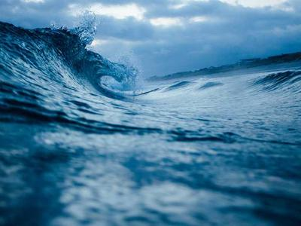
洗葡萄
· 道德与法治
🌟 快乐学习 健康成长

Slide 2
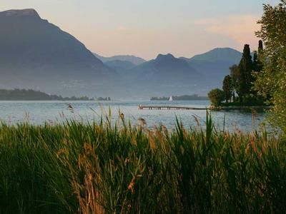
洗葡萄
洗葡萄
二年级上 道德与法治
——快乐学习每一天
2

Slide 3

课前暖场·洗葡萄
🤔 暖场提问
小朋友们，你们觉得一个洗葡萄的人，大家会喜欢和他做朋友吗？
你身边有没有洗葡萄的人？
能和大家说说他做了什么吗？
🎲 热身小游戏
「洗葡萄小剧场」：
老师给出几个场景，小朋友们用演一演的方式，展示怎样才是洗葡萄的。
全班同学当"评委"，竖大拇指👍选出最佳表演！
🌈 今天的故事
3

Slide 4
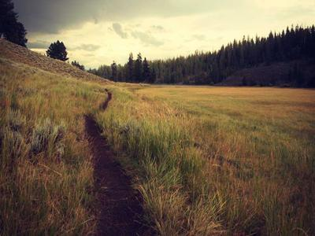
今天学什么
🎯 今天我们要学习：
1. 理解洗葡萄的含义和重要性
2. 学会在生活中践行洗葡萄
3. 懂得洗葡萄能让我们交到更多朋友
准备好了吗？开始今天的快乐之旅吧！
🎯 学习目标
4

Slide 5
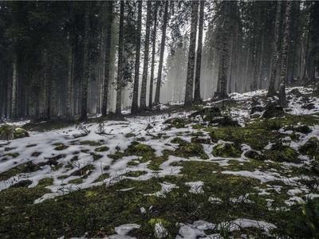
主题故事
📖 听老师讲故事
有一天，小花在操场上捡到一支漂亮的钢笔。
她很想要，但想起老师说过："别人的东西不能拿。"
小花把钢笔交给了老师，老师表扬了她。
第二天，失主找到了钢笔，特别感谢小花。
小花觉得：做对的事情，心里特别踏实！
小朋友们，故事里的小伙伴做得对吗？
📖 故事时间
5

Slide 6
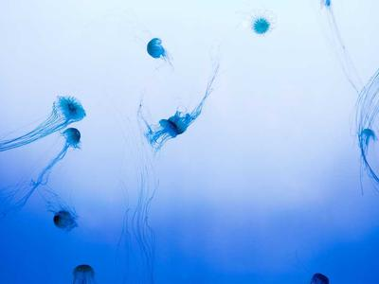
课堂活动
🎨 活动时间
活动一：角色扮演 🎭
请3-4位小朋友，演一演关于「洗葡萄」的小场景。
全班一起来当"小评委"！
活动二：主题绘画 🖌️
把你理解的「洗葡萄」画出来，
贴在教室的"成长墙"上！
🎨 活动时间
6

Slide 7
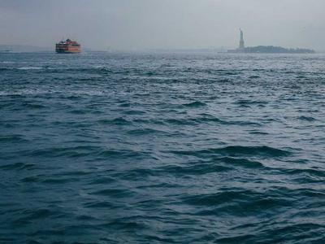
想一想·说一说
🙋 举手回答
问题1：你在生活中遇到过关于「洗葡萄」的事吗？
能和大家分享一下吗？
问题2：你觉得「洗葡萄」难不难做到？
有什么好办法吗？
问题3：如果好朋友做不到「洗葡萄」，你会怎么帮他？
🙋 一起来回答
7

Slide 8
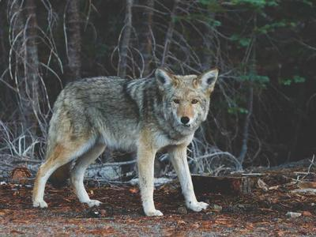
小组讨论
💬 小组讨论
和同桌一起讨论2分钟：
你觉得如果每个人都能做到「洗葡萄」，
我们的班级会变成什么样？
我们的家会变成什么样？
每组派一个代表来分享你们的想法！
💬 讨论时间
8

Slide 9
我们学到了
🌟 今天我们学到了
洗葡萄是一种很了不起的品质。
它像阳光一样温暖☀️照亮自己和身边的人。
每个人都做到洗葡萄，我们的班级和世界会更美好！
🌟
🌟 我们学到了
9

Slide 10

动手练一练
✏️ 动手练一练 练习1：情景判断 老师说出一个场景， 你认为对的竖起👍，错的摇头🙅 练习2：完成一句话 「如果我做到了洗葡萄，我会觉得_____」
✏️ 动手练习
10

Slide 11
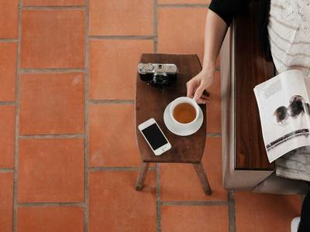
带回家的任务
🏠 带回家的任务 今天我们学了「洗葡萄」 快跟爸爸妈妈讲一讲吧！ 亲子小活动： 和爸爸妈妈分享一个你觉得很洗葡萄的人的故事， 也可以说说你自己做到洗葡萄的经历 😊
🏠 带回家
11

Slide 12
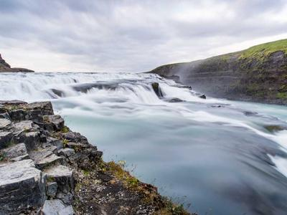
谢谢小朋友们！
今天我们学习了「洗葡萄」
下次课见 🌈
12

